Slide 1
HTML FORM

Slide 2
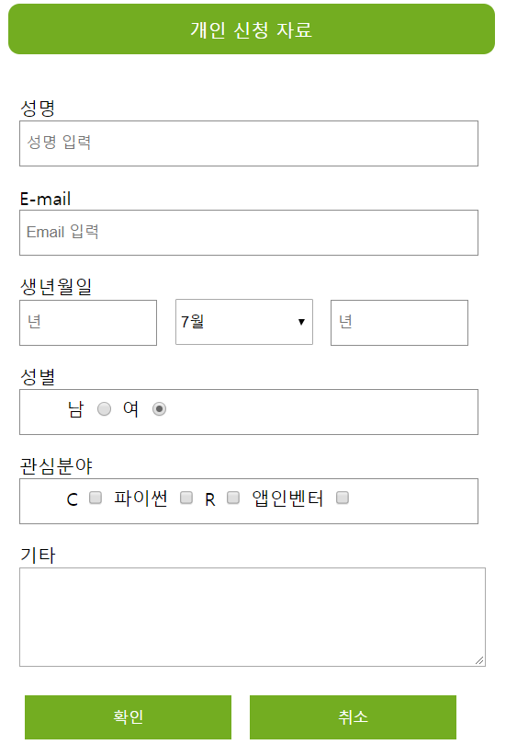
해결문제
<form>
<input type=“text”>
<label>
<select>
<input type=“radio”>
<input type=“checkbox”>
<textarea>
<input type=“submit”>
<input type=“reset”>

Slide 3
사용자 입력 : form 요소
사용자가 입력한 정보를 서버로 전송하는 요소
name 속성 : 폼을 구별하기 위한 속성
method 속성 : 데이터를 전달하는 방식
GET 방식 : URL에 변수를 포함시켜 요청
POST 방식: 데이터가 본문에 포함되어 전달됨
action 속성 : 데이터를 전송할 URL
텍스트 필드, 체크 박스, 라디오 버튼, 제출 버튼 등과 같은 입력 요소를 포함

Slide 4
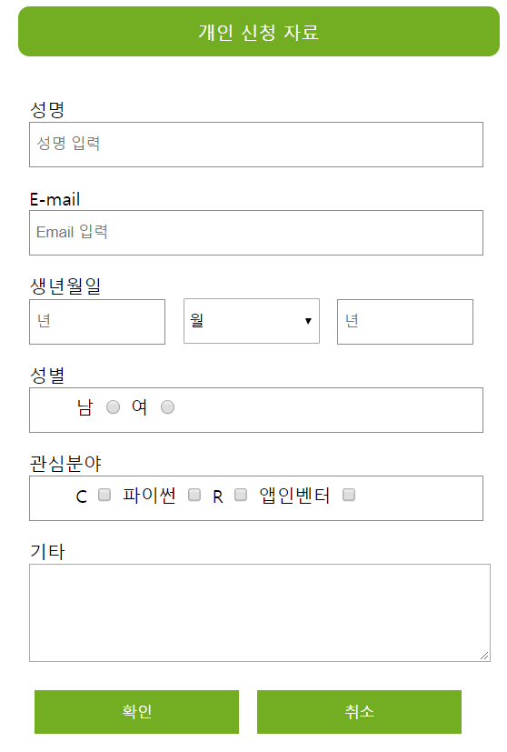
<input>요소
종류
<input type=“text”>
<input type=“password”>
<input type=“checkbox”>
<input type=“radio”>
<input type=“submit”>
<input type=“reset”>
<input type=“button”>
<input type=“hidden”>
속성
name : 각 요소를 구분
value : 초기값 설정이나 버튼의 캡션 값
readonly : 읽기만 가능하고 변경이 안됨
disabled : 사용 안되도록 함
size : 크기 설정
maxlength : 최대 입력가능 문자 수
placeholder : 힌트 문자

Slide 5

<input type=“radio”>
여러 항목 중에서 하나만 선택되도록 하기 위해 그룹으로 설정하기 위해 name 속성을 동일하게 작성
페이지 실행 시 기본값 설정
해당 요소에 checked 속성을 사용
Checkbox인 경우도 기본값으로 선택을 표시하기 위해서도 해당 요소에 checked 속성을 사용

Slide 6
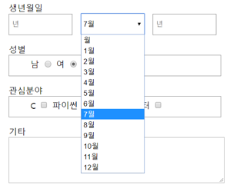
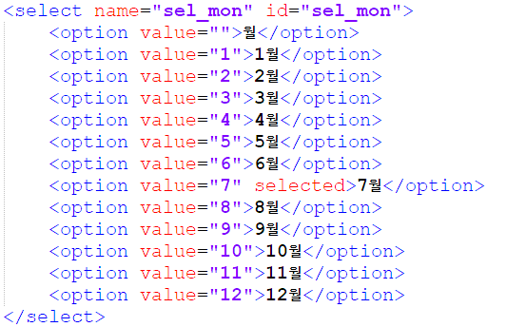
<select>요소
드롭 다운 목록을 정의
목록의 항목은 <option> 요소로 작성
페이지 시작 시 기본값 설정
해당 항목에 selected 속성 사용

Slide 7
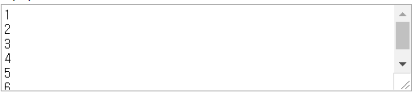
<textarea> 요소
여러 줄 텍스트 자료 입력

Slide 8
<label> 요소
입력 요소의 레이블
for 속성을 이용하여 해당 입력 요소 연동
for 속성의 값은 해당 입력 요소의 id값
radio와 checkbox의 레이블
글자를 선택해도 해당 항목을 선택하도록 함

Slide 9
입력 요소 CSS
속성 셀렉터
태그[속성]
지정한 태그에 속성이 있는 요소
예) lable[for] { color : red ;}
태그[속성=값]
지정한 태그에 속성값이 지정한 값과 같은 요소
예) input[type=text] { height : 40px; }

Slide 10
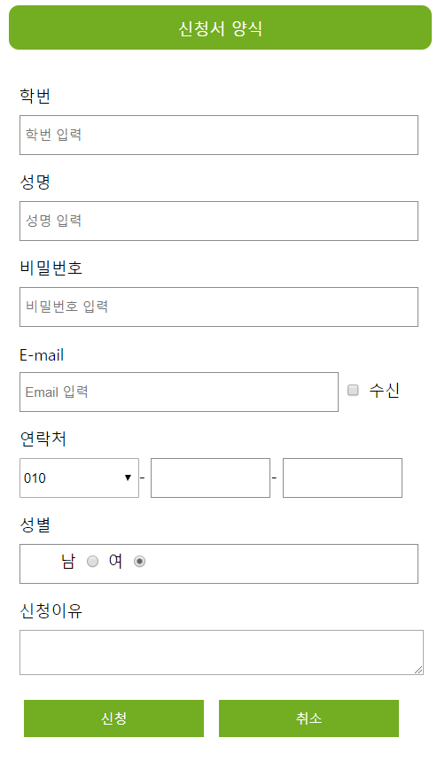
응용문제
<input type=“text”>
<label>
<input type=“password”>
<input type=“checkbox”>
<select>
<input type=“radio”>
<textarea>
<input type=“submit”>
<input type=“reset”>

